Slide 1

The Go Programming Language
Introduction to the golang

Slide 2
Общие сведения
Компилируемый многопоточный язык программирования, разработанный внутри компании Google
Был представлен впервые в 2009
Разработчики: Роберт Гризмер, Роб Пайк и Кен Томпсон
Мультиплатформенный т.е. работает на операционных системах FreeBSD, OpenBSD, Linux, macOS, Windows также поддержка Android)
Первое упоминание :)

Slide 3
Go нацелен на решение таких проблем
медленная сборка программ
неконтролируемые зависимости
использование разными программистами разных подмножеств языка
затруднения с пониманием программ, вызванные не удобочитаемостью кода, плохим документированием и так далее
дублирование разработок
высокую стоимость обновлений
несинхронные обновления при дублировании кода
сложность разработки инструментария
проблемы межъязыкового взаимодействия.
Notes:
Язык Go разрабатывался как язык программирования для создания высокоэффективных программ, работающих на современных распределённых системах и многоядерных процессорах. Он может рассматриваться как попытка создать замену языкам Си и C++^{[8]}. По словам Роба Пайка^{[8]}, «Go был разработан для решения реальных проблем, возникающих при разработке программного обеспечения в Google».
В результате получился язык, «который не стал прорывом, но тем не менее явился отличным инструментом для разработки крупных программных проектов»

Slide 4
Основные возможности языка
Строгая типизация
Поддержка указателей
Средства функционального программирования: неименованные функции, замыкания, передача функций в параметрах и возврат функциональных значений.
Автоматическое управление памятью со сборщиком мусора.
Go является процедурным языком с поддержкой интерфейсов.
Параллельное программирование: встроенные в язык потоки (go routines), взаимодействие потоков через каналы и другие средства организации многопоточных программ.
Лаконичный и простой синтаксис
Нет обработки исключений
Отсутствует наследование реализации, нет дженериков.
Notes:
Основные возможности языка Go^{[5]}:
Go — язык со строгой статической типизацией. Доступен автоматический вывод типов, для пользовательских типов — «утиная типизация».
Полноценная поддержка указателей, но без возможности применять к ним арифметические операции, в отличие от C/C++/D.
Строковый тип со встроенной поддержкой юникода.
Использование динамических массивов, хэш-таблиц, срезов (слайсов), вариант цикла для обхода коллекции.
Средства функционального программирования: неименованные функции, замыкания, передача функций в параметрах и возврат функциональных значений.
Автоматическое управление памятью со сборщиком мусора.
Средства объектно-ориентированного программирования, но без поддержки наследования реализации (наследуются только интерфейсы). По большому счёту, Go является процедурным языком с поддержкой интерфейсов.
Средства параллельного программирования: встроенные в язык потоки (go routines), взаимодействие потоков через каналы и другие средства организации многопоточных программ.
Достаточно лаконичный и простой синтаксис, основанный на Си, но существенно доработанный, с большим количеством синтаксического сахара.
При этом в язык сознательно не был включён ряд популярных средств.
Структурная запись обработчиков исключений сочтена провоцирующей на пропуск ошибок или неадекватную их обработку. Вместо неё предлагается проверка кодов возврата с использованием многозначных функций и специального интерфейса error, а также применение отложенных (deferred) функций для перехвата исключительных ситуаций.
Наследование реализации, как считают авторы, приводит к трудноподдерживаемому коду с неявными зависимостями. Аналогичные возможности, но без свойственных наследованию нежелательных эффектов, обеспечиваются поддержкой вложения типов и свободно определяемыми интерфейсами.
Обобщённое программирование. Авторы воздерживались от его реализации, поскольку, по их словам^{[5]}, предоставляемые им возможности не окупают требуемого усложнения компилятора и runtime-библиотек, а уже имеющиеся в языке средства (пустые интерфейсы, «утиная типизация» и рефлексия) позволяют создавать обобщённый код без специальных синтаксических механизмов. Тем не менее, обсуждается вопрос о включении таких средств в проектируемую вторую версию языка, выход которой запланирован на 2019 год.
Использование утверждений было сочтено ненужным.
Переопределение методов и функций было исключено из соображений эффективности компиляции: требование различного именования устраняет необходимость сопоставлять списки параметров при компиляции вызовов функций и методов, при том что сама эта возможность есть не более чем синтаксический сахар.
Язык продолжает развиваться, и разработчики рассматривают возможность включения в язык средств обобщённого программирования. В «Часто задаваемых вопросах»^{[5]} по языку приводятся аргументы против использования утверждений, а наследование без указания типа, наоборот, отстаивается.

Slide 5
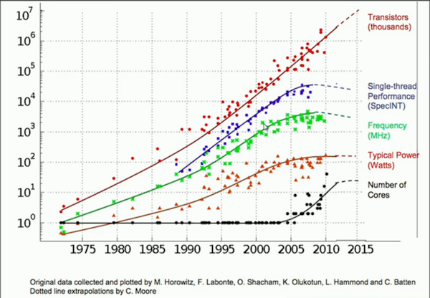
Предпосылки развития GO
Закон Мура не работает
Notes:
Производительность одного ядра остается неименной Golang, создавался для работы на мультипроцессорных системах
Про закон Мура
https://www.investopedia.com/terms/m/mooreslaw.asp

Slide 6
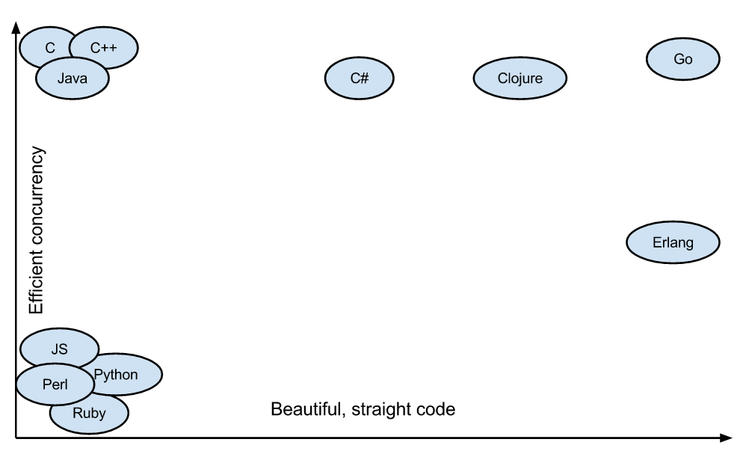
Многопоточность (Goroutines)
Notes:
Go was released in 2009 when multi-core processors were already available. That’s why Go is built with keeping concurrency in mind. Go has goroutines instead of threads. They consume almost 2KB memory from the heap. So, you can spin millions of goroutines at any time.
About gorutines http://golangtutorials.blogspot.com/2011/06/goroutines.html
Go takes good of both the worlds. Easy to write concurrent and efficient to manage concurrency

Slide 7
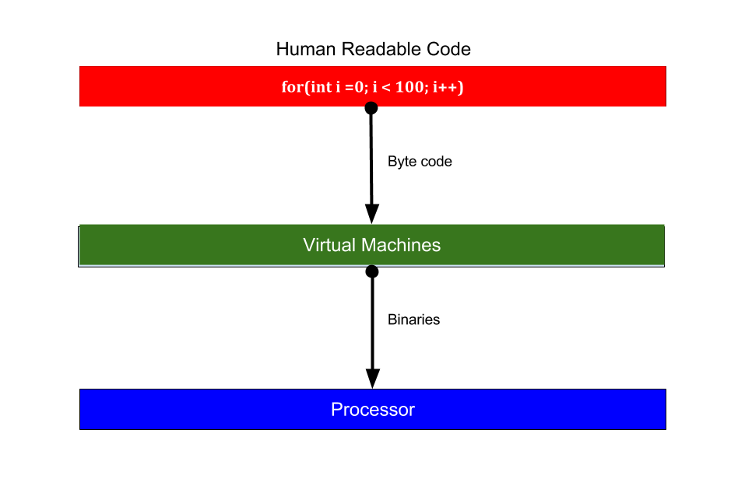
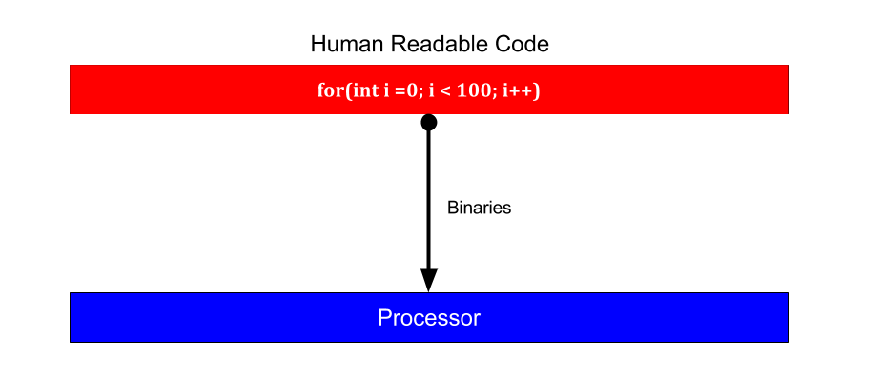
Go не использует VM для исполнения
Notes:
But, freeing and allocating variable in those languages is a huge pain. While most of the programming languages handle object allocation and removing using Garbage Collector or Reference Counting algorithms. Go brings best of both the worlds. Like lower level languages like C/C++, Go is compiled language. That means performance is almost nearer to lower level languages. It also uses garbage collection to allocation and removal of the object. So, no more malloc() and free() statements!!! Cool!!!

Slide 8
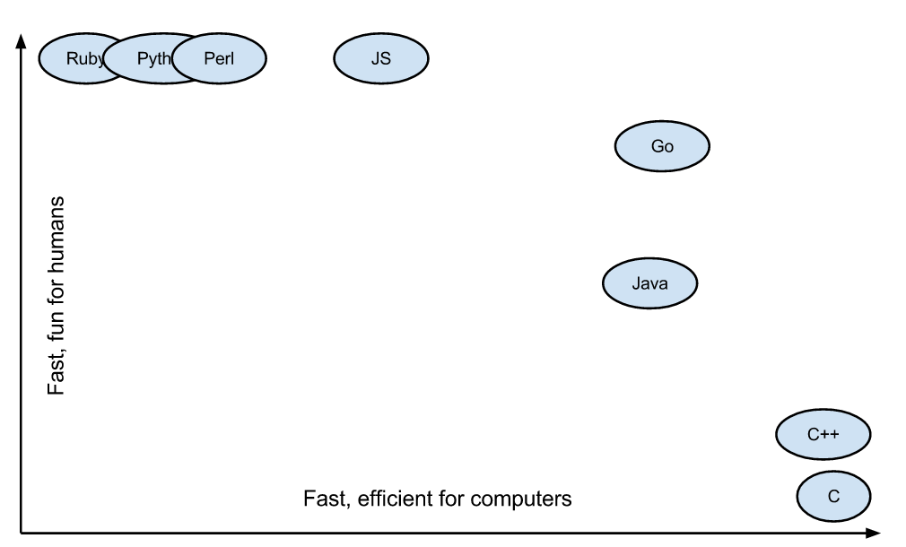
Code written in Go is easy to maintain.
Notes:
No classes. Every thing is divided into packages only. Go has only structs instead of classes.
Does not support inheritance. That will make code easy to modify. In other languages like Java/Python, if the class ABC inherits class XYZ and you make some changes in class XYZ, then that may produce some side effects in other classes that inherit XYZ. By removing inheritance, Go makes it easy to understand the code also (as there is no super class to look at while looking at a piece of code).
No constructors.
No annotations.
No generics.
No exceptions.

Slide 9
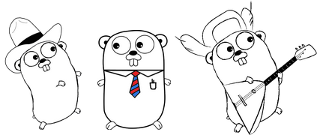
Go is backed by Google
Google, Netflix, Kubernetes, Docker are using Golang
Notes:
100% спросят про логотип и про зверюгу
https://blog.golang.org/gopher

